Slide 1
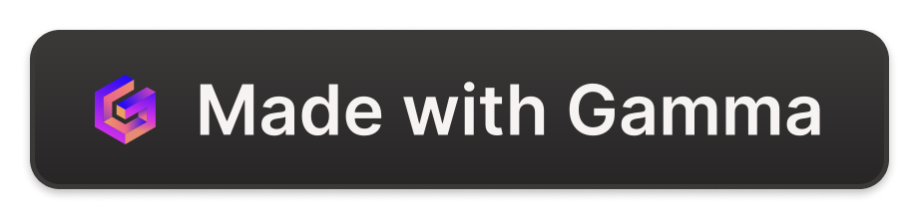
Reúso de Software:
Uma abordagem conceitual e prática

Slide 2
Tópicos Abordados
Reúso de Software: Surgimento;
Conceituação;
Unidades de Reúso;
A Prática do Reúso;
Vantagens e Desvantagens;
Técnicas de Reúso de Software;
Casos de Sucesso;
O caso IBM;
Conclusão.

Slide 3

Reúso de Software: Surgimento
"Crise do Software" no final da década de 60;
Conferência da OTAN em 1968;
Artigo de McIlroy [McILROY, 1968] publicado na conferência.

Slide 4
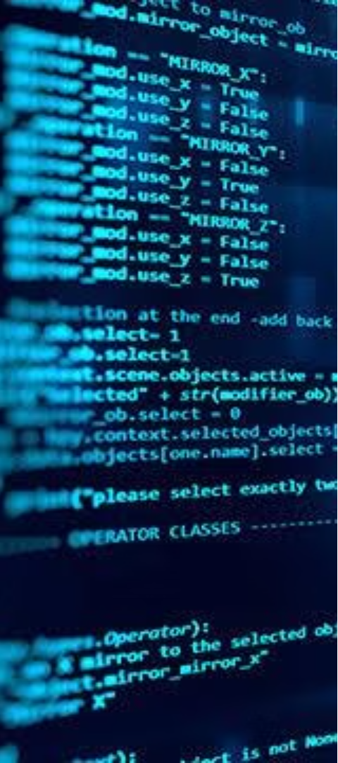
Conceito de Reúso de Software
Definição
Objetivo
Reúso de software é a prática de criar novos programas ou sistemas reutilizando componentes, artefatos gerados e também conhecimentos adquiridos.
Aproveitar o investimento feito anteriormente para reduzir o esforço e o custo de desenvolvimento de novos sistemas.
Aplicação
Desde código-fonte a designs, arquiteturas e até mesmo documentação, tudo pode ser reusado.

Slide 5



Unidades de Reúso:
Reuso de Sistemas
A totalidade de um sistema de aplicação pode reusada.
Reuso de Componentes
Os componentes de um sistema, desde subsistemas até objetos, podem ser reusados.
Reuso de Objetos e Funções
Os componentes de software que implementam uma função única, como uma função matemática ou uma classe, podem ser reusados.

Slide 6



A Prática do Reúso
Pesquisa e Recuperação
Adaptação
Composição
Modificação ou adaptação de componentes para se encaixarem, se necessário
Combinação para construção de artefatos de maior complexidade
Seleção de artefatos reutilizáveis que atendam aos requisitos

Slide 7
Vantagens do Reúso de Software
1
Aumento da Confiança
2
Redução de Risco de Processo
3
Uso Eficaz de Especialistas
4
Padronização

Slide 8
Desvantagens do Reúso de Software
1
Complexidade
2
Dependência
3
Adaptação
4
Custo de Manutenção

Slide 9
Técnicas de Reúso de Software
Frameworks
Padrões de Projeto
Estruturas reutilizáveis que fornecem funcionalidades comuns.
Soluções comprovadas para problemas recorrentes de design.
1
2
3
Bibliotecas
Coleções de componentes e funcionalidades prontas para uso.

Slide 10
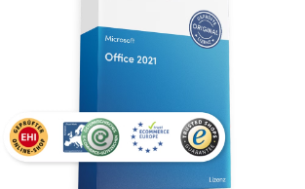
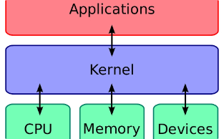

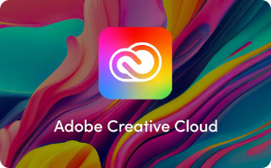
Casos de Sucesso no Reúso de Software
Microsoft Office
Kernel do Linux
Servidor Web Apache
Adobe Creative Cloud
Abordagem de reuso de componentes permitiu criar uma suíte de produtividade altamente integrada
Modelado para reuso desde sua concepção, permitindo evolução contínua e colaborativa
Reuso de módulos e bibliotecas tornou o Apache referência em software de código aberto
Compartilhamento de tecnologias entre aplicativos otimiza desenvolvimento e melhora experiência do usuário

Slide 11

O Caso de Reúso na IBM (International Business Machines):
Pioneirismo no reúso de software;
“Reusable Parts Technology Center”;
“Building Blocks”;
Ferramentas de modelagem orientadas para o reúso em forma de componentes e bibliotecas para o C++.

Slide 12
Conclusão: Reúso de Software
Reúso de Software como prática essencial no ciclo de desenvolvimento;
Aumento da competitividade: - custos, - tempo, + qualidade;
Conceito não trivial;
Planejamento como critério de sucesso.

Slide 13
Referências
Sommerville, Ian. Engenharia de Software. 9o Ed. São Paulo: Pearson Prentice Hall, 2011.
FERREIRA, Hiran; NAVES, Thiago. Reuso de software: suas vantagens técnicas e práticas. Enacomp. 2011. Disponível em: <https://www.google.com/url?sa=t&source=web&rct=j&opi=89978449&url=https://ww w.enacomp.com.br/biblioteca-de-publicacoes/get-file.php%3Fid%3D2601&ved=2ahU KEwjM9L2CuICGAxVkJrkGHVcPB7gQFnoECCUQAQ&usg=AOvVaw0Bq_jn8tlsQCV aCL132Pyv>. Acesso em: 04/05/2024.
LUCRÉDIO, Daniel. Uma Abordagem Orientada a Modelos Para Reutilização de Software. [Online] 2009. Disponível em: <https://www.google.com.br/url?sa=t&rct=j& q=&esrc=s&source=web&cd=1&cad=rja&ved=0CCoQFjAA&url=http%3A%2F%2Fww w.teses.usp.br%2Fteses%2Fdisponiveis%2F55%2F55134%2Ftde-02092009-140533 %2Fpublico%2Ftese.pdf&ei=D7X_UobGGY7mkAf2hoGYBg&usg=AFQjCNGNeetHL KSejtIZKbVO>. Acesso em: 05/05/2024.
OLIVEIRA, Karina da Silva, et al. Abordagens de Reuso de Software no Desenvolvimento de Aplicações Orientadas a Objetos. [Online]. Disponível em: http://www.munif.com.br/munif/arquivos/reuso-1.pdf?id=54. Acesso em: 05/05/2024>.
FLORÊNCIO, Ailton. Visão Geral Reuso de Software. [Online]. Disponível em: <https://www.google.com/url?sa=t&source=web&rct=j&opi=89978449&url=https://pha cst.files.wordpress.com/2014/05/visc3a3o-geral-reuso-de-software.pdf&ved=2ahUKE wjd0LrJuoCGAxWxD7kGHR4dBX8QFnoECBEQAQ&usg=AOvVaw1Hn4jZvbMOaYz u7G3K5oil>. Acesso em: 05/05/2024.

